Slide 1
Bonjour!
mardi, le seize mai

Slide 2
Travail de cloche
Translate into French: I gave Robert a gift.

Slide 3
Bonjour!
mardi, le seize mai
un moment de culture francophone
la révision

Slide 4
Pourquoi tombons-nous?
Nous tombons pour apprendre comment se lever.

Slide 5
Sommes-nous prêts?
Nous sommes prêts !

Slide 6
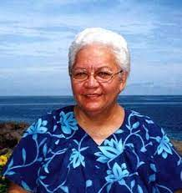
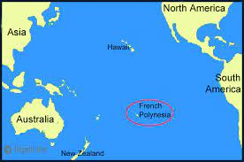
Flora Devantine is a leading poet and literary figure in French Polynesia.

Slide 7
Indirect object pronouns
Verbs which can take an indirect object
RE verbs

Slide 8
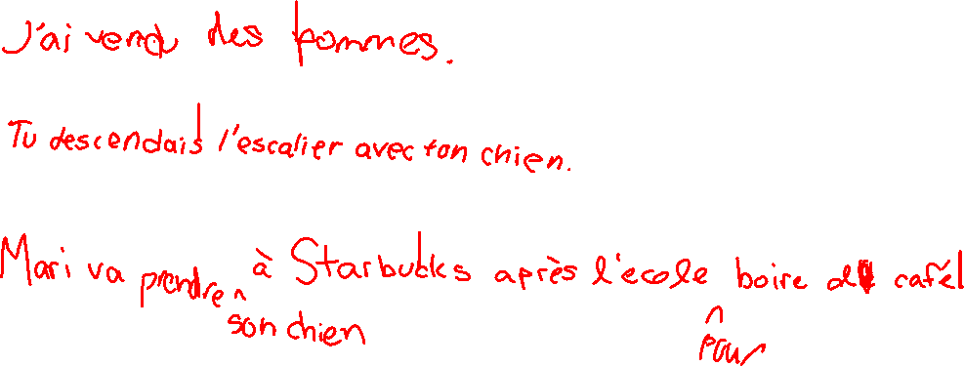
Write a sentence of at least four words using a regular « RE » verb in the mode indicated.
(passé compose)
(imparfait)
(futur proche)

Slide 9
Devoirs

Slide 10
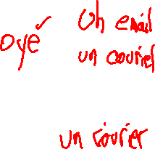
Billet de sortie
Translate into French: I sent Anne an e-mail.

